Slide 2



Initiativtakere

Slide 3
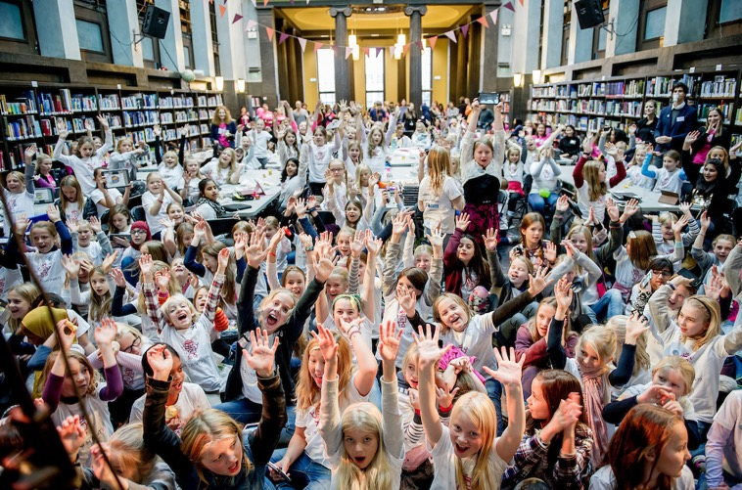

Slide 4
Hurra – vi kan arrangere jentefest igjen!
Oslo – 3.november på Teknisk museum - 100 jenter
Oslo Oppsal
Oslo Grunerløkka
Tromsø
Bergen – 2 steder
Stord
Trondheim
Porsgrunn/Skien
Kristiansand
Kongsvinger
Lillehammer
Haugesund
- Lier og Tranby
Stavanger
Drammen
Stavanger
Longyerbyen
Tilsammen ca 1500 jenter!
GTF 2021

Slide 5
Hvorfor Girl Tech Fest?
Jenter og gutter må drive teknologiutviklingen sammen
Jentenes interesse for realfag og teknologi synker fra 10-12 års alder
Dette gjelder ikke guttene i samme grad
GTF er et tiltak for å øke jenters interesse for teknologi og realfag
Jentene skal få ta på og prøve teknologi
Og de får møte kvinnelige rollemodeller

Slide 7
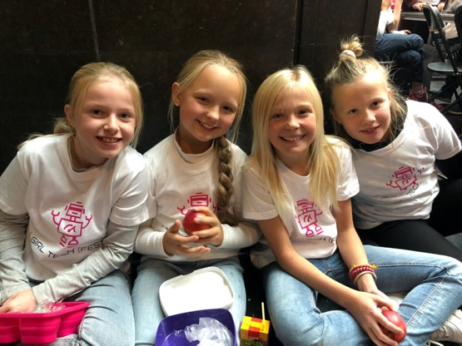
En annerledes skoledag med teknologi i praksis
Vi inviterer jenter i 4. og 5.klasse
Jentene møter klassevis med læreren sin
Vi ønkser velkommen til fest!
Jentene deles i grupper og deltar I workshops
Felles lunsj og gøy☺
Foredrag eller læring for lærerne – kodekurs
Enda mer teknologi i praksis - workshops
Avslutning og vel hjem
Jentene elsker det☺

Slide 8






Samarbeidspartnere 2021

Slide 9
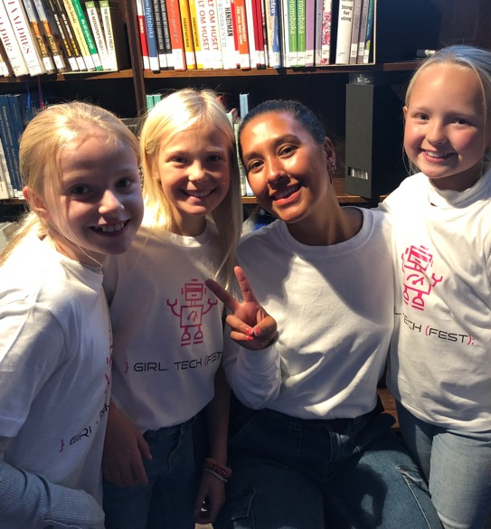
Vil dere være samarbeidspartner for GTF Oslo?
Pris 50.000 kr
Logo på nettsider og t-skjorter Oslo
Video som spres i SoMe
Rett til å holde workshop
Dere kan melde på kvinnelige veiledere
Throw-back arrangement
Viktigst av alt – mulighet til å spre teknologi-glede til mange glade jenter:)

